Slide 1
Projets Langues Vivantes
Anglais avec Mme DUMONT
2018-2019.

Slide 2
Concours « journée des langues"
Plusieurs classes du LP Antoine encadrées par Mme Dumont et Mme Jalil (enseignante de la classe d'UPE2A) ont participé au concours de portraits chinois organisé par la Dareic
46 portraits faits par des élèves de Tle Bac Pro MS, de CAP CIP et AS et d'UPE2A
Vous trouverez en PJ de ce message une sélection de quelques portraits, dont les illustrations sont toutes sous licence Creative commons ou dans le domaine public
Voici également le lien de téléchargement Wetransfer vers l'intégralité des réalisations :
https://we.tl/t-jQm70WqGgz
Lors de cette journée, nous avons recensé les langues parlées au LP et exposé des posters réalisés par des élèves de UPE2A et CAP

Slide 3
CERTIFICATS ET LOTS A LA CEREMONIE DE REMISE DES DIPLOMES le 19 octobre pour les TLOG (1LOG en 2017-18)ET TMS(1M.S. en 2017-18)
LE CONCOURS A EU LIEU LE 27 MARS 2018 (1ères bac pro)
LES RESULTATS SONT ARRIVES LE 16 MAI 2018: 1er(élève de SN); 2è et 3è(élèves de MS); 4è( élève de LOG)
Concours d’anglais en ligne afin d’évaluer le niveau des élèves de 1ères en compréhension orale et écrite ainsi que la grammaire/le vocabulaire/ la culture et visant à les stimuler et les récompenser par un diplôme et un prix pour les premiers de chaque niveau.
Etapes :
Entraînement en ligne sur le site internet .
Perfectionnement sur roulement d’A.P.
Concours sur ordinateur ou tablette : durée 45 mins avec plusieurs sessions possibles dans la même journée du concours.
Utilisation de la salle informatique et des tablettes pour la journée du concours.

Slide 4
ACCUEIL D’UNE ASSISTANTE ANGLAISE AU LYCEE ANTOINE en octobre.
NOM : Freya Duriez-McIntosh
8h au LP et 4h au collège Le Chapitre.

Slide 5
LES PROJETS THEATRE:
EN 1 M.S. en janvier 2019
CREATION DE SKETCHES EN ANGLAIS
AVEC LA COMPAGNIE SULTAN BACCHUS DIRIGEE PAR OLIVIER BONNARDOT.

Slide 6
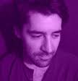
SULTAN BACCHUS
Compagnie de théâtre bilingue basée à Nantes et crée par Olivier Bonnardot, auteur et comédien.
Depuis 2008 cette compagnie développe les projets dans les établissements scolaires.
Elle est venue 2 fois déjà dans notre L.P.

Slide 7
SORTIE THEATRE EN ANGLAIS : 8 JANVIER 2019 . CAP et M.S.
Sortie théâtre en anglais pour voir la pièce : « Frankenstein » avec préparation en amont en classe et atelier préparatoire avant la pièce (15 mins) + séance de questions/réponses en aval de la pièce (15 mins) au théâtre des Feuillants à Dijon.
Objectifs : culturel et linguistique en lien avec un projet Etwinning avec l’Espagne pour le 200è anniversaire de cette oeuvre .
Enrichissement lexical en anglais sur le théâtre.
Découverte littéraire(Mary Shelley) et lien avec les avancées scientifiques
Compréhension orale d’une pièce en anglais.
Expression écrite d’un article pour le site du LP.

Slide 8
KA1: métiers de la sécurité
L'approche européenne nous permet d'acquérir de nouvelles connaissances dans notre domaine de formation.
Les professeurs des métiers de la sécurité et d’anglais (belges et français) échangeront sur leurs pratiques respectives en février 2019.

Slide 9
EN AVANT L’EUROPE !
PROJETS PASSES DE MME DUMONT : AVEC LA CLASSE DE 2 PLP SUR L’ŒUVRE CHARLIE ET LA CHOCOLATERIE (EGALEMENT MENE AVEC LE COLLEGE DU CHAPITRE) ET UN LYCEE TURC. 2017-18
AVEC LA CLASSE DE 2 LOG ET UN LYCEE TURC SUR UN ECHANGE CULTUREL ( 3 LABELS A SON ACTIF) 2017-18
En 2018-19: projet 1 « Chinese portraits » en 2è année CAP A.S. et C.I.P.;
projet 2 « Time Capsules » en 1ère année CAP A.S. et C.I.P. et
projet 3 « Frankenstein » en 1M.S.;
à nouveau 3 labels.

Slide 10
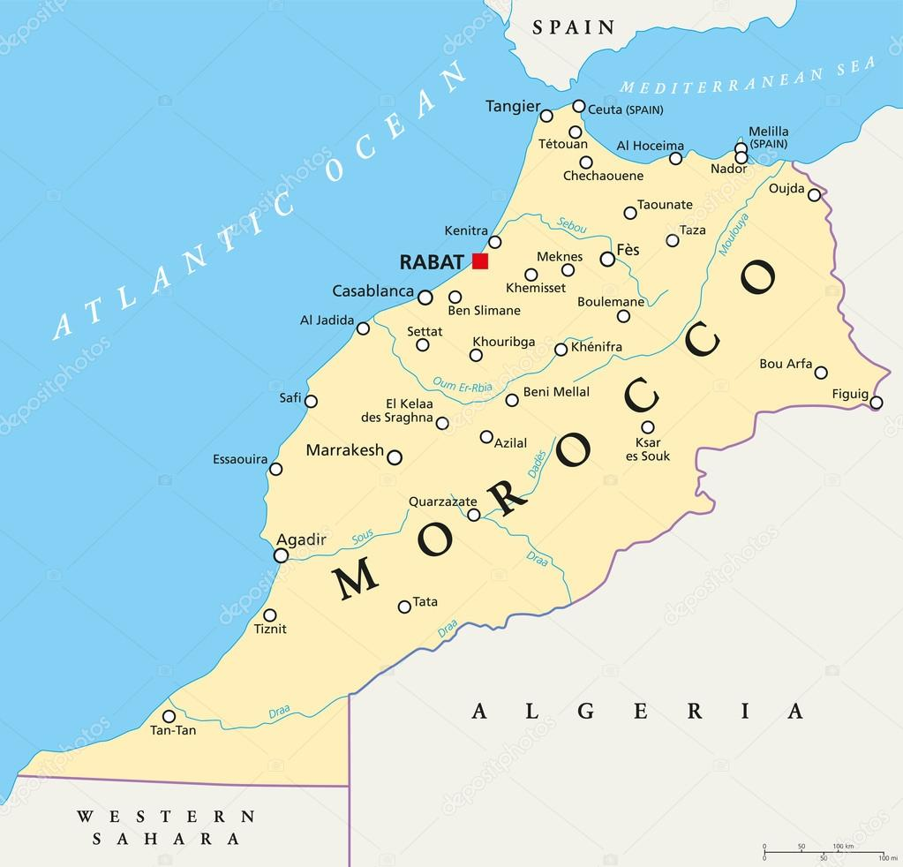
Projet F.E.M. France –Europe-Maroc
« cultivons notre jardin ,
Preservons notre bien,
Preparons les citoyens de demain. »
Les Cap C.I.P. REJOIGNENT LE PROJET DE M.IDBAZZI AVEC LES PLP.

Slide 11
Notre projet:
CREATION D’UNE MINI-FERME VISANT A :
Produire des cultures biologiques et diversifiées ;
Mettre en œuvre des pratiques de recyclage ;
Utiliser des ressources naturelles (différentes énergies…) ;
S’ouvrir à l’international ;
Travailler en partenariat avec une école locale marocaine.

Slide 12
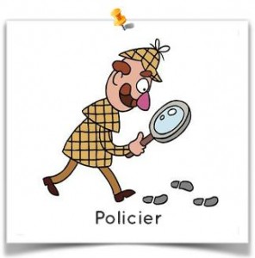
En français, en 2LOG
Un rallye lecture sur le genre policier.

